Slide 1

м
МКУ «ПМПС- центр»
Консультация для воспитателей ДОУ
«Профилактика речевых нарушений у детей младшего и среднего дошкольного возраста»
Р
Л
А
Ш

Slide 2


).
О
Воспитатель – педагог, который воспитывает и обучает детей, знакомит с окружающим миром, учит взаимодействовать воспитанников в группе. Это не только тот, кто поможет и научит одеться и обуться, правильно сидеть за столом и держать ложку. Это педагог, который является примером грамотной речи и обладает навыками развития речи у детей.
Наступает период, когда родителям становится важно, как ребенок говорит, слышит и понимает обращенную речь. Но бывает так, что время упущено, и проблема не уходит, формируется привычка неверного произношения.
Проблема обращения к такому специалисту, как детский логопед, встает перед каждой мамой с малышом 2-6 лет – в период активного становления его речи.
Многие родители ищут специальные центры, где детский логопед мог бы позаниматься с ребенком, а некоторые доходят до того, что устраивают здорового ребенка в логопедическую группу, не задумываясь о возможном вреде для него в группе с нарушениями в развитии речи. Причем беспокойство у родителей может не успокаиваться, даже если логопед в детском саду присутствует, но, как кажется мамам и папам, оказывает их ребенку мало внимания.
О
Л

Slide 3
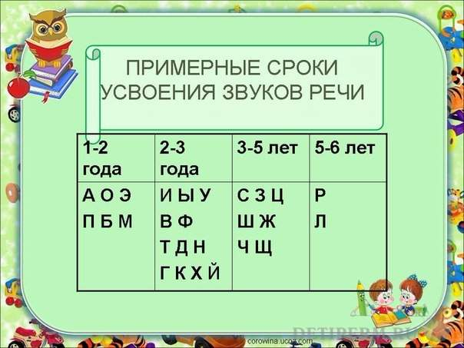
Логопед в нашем детском саду набирает детей в старшую и подготовительную группу (2 года). Но логопедическая помощь актуальна с 3-4 лет.

Slide 4
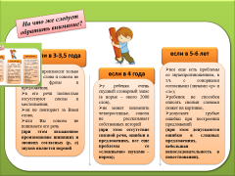
На что же следует обратить внимание?
если в 3-3,5 года
если в 5-6 лет
ребенок произносит только отдельные слова и совсем не строит фразы и предложения;
в его речи полностью отсутствуют союзы и местоимения;
он не повторяет за Вами слова,
или Вы совсем не понимаете его речь
(при этом искаженное произношение шипящих и звонких согласных (р, л) звуков является нормой
все еще есть проблемы со звукопроизношением, в т.ч. с сонорными согласными (звуками «р» и «л»);
ребенок не способен описать своими словами сюжет на картинке,
допускает грубые ошибки при построении предложений
(при этом допускаются ошибки в сложных предложениях, небольшая непоследовательность в повествовании).
если в 4 года
у ребенка очень скудный словарный запас (в норме – около 2000 слов),
не может запомнить четверостишье, совсем не рассказывает собственных историй
(при этом отсутствие связной речи, ошибки в предложениях, все еще проблемы со «сложными» звуками – норма);

Slide 5

В настоящее время количество детей, имеющих нарушения речи, увеличивается. Поэтому возрастает необходимость по предупреждению (профилактике) речевых нарушений у дошкольников. Важную роль в профилактике играет совместная работа логопедов и воспитателей детских дошкольных учреждений. Предупреждать речевые нарушения у детей необходимо с раннего возраста, в каждой возрастной параллели свои профилактические задачи:
• в раннем возрасте (до 3 лет) - предупреждение недоразвития речи соц. характера, так как речь ребенка формируется по подражанию, то есть в процессе общения с окружающими его взрослыми и неправильное речевое окружение и воспитание может являться причиной возникновения у детей дефектов речи. Нарушения речи, возникшие в дошкольном возрасте, в дальнейшем могут повлечь за собой целый ряд вторичных нарушений речи, которые в той или иной степени могут повлиять на деятельности и поведении ребенка в целом. Поэтому так важно заботиться о своевременной профилактике нарушений и уделять внимание развитию речи детей.
• в младшем и среднем возрасте (3-5 лет) - предупреждение дефектов звукопроизношения.

Slide 6

Формирование красивой, грамотной речи-одна из главных образовательных задач в обучении детей дошкольного возраста.
Но достижение этой цели – комплексная работа.
Она включает работу над:
фонематическим слухом,
артикуляционной и мелкой моторикой,
речевым дыханием, силой голоса.

Slide 7
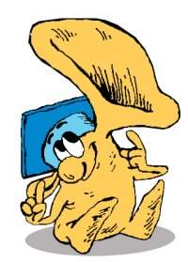

Фонематический слух – способность воспринимать звуки речи, фонемы, благодаря которым осуществляется различение слов, близких по звучанию: рак – лак – мак, угол – уголь.
Хорошо развитый фонематический слух обеспечивает правильное формирование звукопроизношения, четкое и внятное произнесение слов в соответствии с общепринятыми нормами.
1. Узнавание неречевых звуков - игры со звучащими игрушками, баночки-шумелочки;
2. Игры, направленные на восприятие ритма;
3. Различение одинаковых по высоте, силе, тембру звукокомплексов – игры «Три медведя», «Как семья разговаривает»;
4. Различение близких по звуковому составу слов – работа с оппозиционными звуками.

Slide 8


Артикуляционная моторика
Хорошая дикция – основа четкости и разборчивости речи. Ясность и чистота произношения зависит от активной и правильной работы артикуляционного аппарата. Развивать артикуляционный аппарат помогают специальные упражнения.
С детьми второй младшей группы – объем требований невелик. Нужно, чтобы дети усвоили простейшие навыки движения («блинчик», «лошадка», «вкусное варенье»)
В средней группе необходимо следить за четкостью выполнения движений, за умением переключать органы артикуляционного аппарата с одной позы на другую.. Проводить гимнастику систематически, тогда будет эффект.
Мелкая моторика
Упражнения на развитие мелкой моторики так же, как и артикуляционные упражнения должны проводится систематически. Обыгрывание с детьми потешек, стихов в сочетании с движением и музыкой, пальчиковые гимнастики, выкладывание узоров разными видами круп, рисование на манке, шнуровки и многое другое способствует развитию мелкой моторики рук.

Slide 9
Речевое дыхание
Речевое дыхание – дыхание в процессе речи, отличается от обычного более глубоким коротким вдохом и ротовым длинным выдохом.
Несовершенства речевого дыхания и их влияние на речь:
Ослабленный вдох и выдох, как следствие - тихая речь, затруднение произнесения длинных фраз; нерациональное расходование выдыхаемого воздуха ведет к нарушению плавности речи, недоговариванию слов и фраз; произнесение фраз на вдохе - судорожной, нечеткой речи; неравномерный выдох - речь то громкая, то тихая.
Конечно, нарушение речевого дыхания может быть как следствие:
• аденоидных разрастаний;
• общей физической ослабленности;
• сердечно-сосудистых заболеваний.
Игры направленные на удлинение, развитие силы и плавности воздушной струи: «мыльные пузыри», «дутье на кораблики», надувание игрушек, воздушных шариков, «буря в стакане воды», упрямая свеча, перышки, снежинки.
Внимание: дуть не в щеки, следить чтобы голова не закружилась.
Проводить систематически, 2-3 минуты.
Упражнение «Фокус» :
Сделай «чашку» (боковые края языка прижми к верхней губе,
посередине остается желобок)
2. Положи маленький кусочек ватки на кончик носа.
3. Сделай вдох через нос.
4. Сильно дуй через рот на ватку, чтобы она полетела вверх.

Slide 10
Голос
Параллельно с развитием дыхания идет работа по развитию голоса. Речевая интонация, окрас фразы усваивается ребенком по подражанию. Патологии развития голоса встречаются достаточно редко.
Необходимо помнить, что в возрасте 3-5 лет у детей недостаточно развиты тормозные процессы в коре головного мозга. В это время уделить внимание детям с тихим и крикливым голосом.
Крикливый голос устраняется путем игр в тихую или шепотную речь.
1. «Эхо»
В лесу причу: «ау, ау». А мне в ответ: «ау, ау».
Горе кричу: «ау, ау». Гора в ответ: «ау, ау»
2. Далеко-близко
На примере звукоподражаний: поезд приближается, поезд отдаляется: ТУУУУУУУУУ-Туууууууууууу. Самолет летает: ВУУУУУУ-вууууу-ВУУУУУУ и наоборот.
3. Произнесение стихотворений с изменением силы голоса:
Мне мила моя работа (тихо) Я доволен, я горжусь (громко)
Тихий голос - игры, сопровождающиеся громким звукоподражанием или договариванием междометий:
Вот обрадовались звери! Засмеялись и запели,
ушками захлопали, ножками затопали.
Гуси начали опять по-гусиному кричать: га-га-га.
Кошки замурлыкали: мур-мур-мур,
Птички зачирикали: …. , Лошади заржали: …. , Мухи зажужжали: … .,
Лягушата квакают: …. , А утята крякают:…. , Поросята хрюкают: …. ,
Мурочку баюкают.
С
М
А

Slide 11
Грамотная речь ребенка - это итог комплексной работы по ее развитию.
Дети, у которых развита артикуляционная и мелкая моторика, речевое дыхание и фонематический слух понимают речь взрослого, могут ей подражать, готовы с возрастом стоить полноценные высказывания, грамотные ответы на вопросы, быстро и легко усваивают речевой материал.
В итоге, детям легче подготовиться к утренникам, занятиям и заданиям воспитателя.

Slide 12


